Slide 1


9-1 第９回の内容
（人工知能の基本）
URL: https://www.kkaneko.jp/db/mi/index.html
金子邦彦

Slide 2
第９回の内容
ニューラルネットワークの学習について，その基礎を知る
ニューラルネットワークの学習について，学習不足や過学習を知る
【次回に向けての準備学習】
次回はニューラルネットワークについて，さらに詳しく学ぶ．前回の資料，今回の資料を復習しておく．

Slide 3
9-2 ニューラルネットワークを用いた分類
（人工知能の基本）
URL: https://www.kkaneko.jp/db/mi/index.html
金子邦彦

Slide 4
層が直列になっているニューラルネットワーク
ニューロン
ニューロン
ニューロン
ニューロン間の結合
ニューロン間の結合
入力データ
出力データ
データは入力から出力の方向へ

Slide 5
３種類の中から１つに分類する場合
入力データ
出力データ
0 または 1 または 2

Slide 6
３種類の中から１つに分類する場合
ニューロン
ニューラルネットワークの
最終層以外の部分
入力データ
出力データ
最終層
ニューロン数：３
データは入力から出力の方向へ

Slide 7
最終層について，１つが強く活性化するように調整
ニューロン
ニューラルネットワークの
最終層以外の部分
入力データ
出力データ
最終層
ニューロン数：３
データは入力から出力の方向へ

Slide 8
最終層について，１つが強く活性化するように調整
ニューロン
出力は 0
ニューラルネットワークの
最終層以外の部分
入力データ
出力データ
最終層
ニューロン数：３
データは入力から出力の方向へ

Slide 9
最終層について，１つが強く活性化するように調整
ニューロン
出力は 1
ニューラルネットワークの
最終層以外の部分
入力データ
出力データ
最終層
ニューロン数：３
データは入力から出力の方向へ

Slide 10
最終層について，１つが強く活性化するように調整
ニューロン
出力は 2
ニューラルネットワークの
最終層以外の部分
入力データ
出力データ
最終層
ニューロン数：３
データは入力から出力の方向へ

Slide 11
最終層について，１つが強く活性化するように調整
活性度: 0.0068
出力は 2
ニューラルネットワークの
最終層以外の部分
活性度: 0.1592
入力データ
出力データ
活性度: 0.8340
実際には，活性度は 0 から 1 のような数値である．
最も活性度の値が高いものが選ばれて，分類結果となる

Slide 12
正解と誤差
正解は 2
であるとする
誤差: 0.0068
活性度: 0.0068
あるべき値: 0
誤差: 0.1592
活性度: 0.1592
あるべき値: 0
誤差: - 0.1760
活性度: 0.8340
あるべき値: 1
誤差をもとに、結合の重みを自動調節

Slide 13
ニューラルネットワークを用いた分類
ニューラルネットワークを分類に使うとき
最終層のニューロンで、最も活性度の値の高いものが選ばれて、分類結果となる
そこには誤差がある

Slide 14
9-3 ニューラルネットワークの学習
（人工知能の基本）
URL: https://www.kkaneko.jp/db/mi/index.html
金子邦彦

Slide 15
機械学習
機械学習では，データによる学習を行う
学習に用いるデータのことを，教師データなどという
学習を重ねることで上達する
「学習によって，未知のデータに対しても当てはまるパターンや規則を，コンピュータが抽出している」という考え方もある

Slide 16
ニューラルネットワークの学習
正解は 2
であるとする
活性度が下がるように
結合の重みを調整
誤差: 0.0068
あるべき値: 0
活性度: 0.0068
誤差: 0.1592
あるべき値: 0
活性度: 0.1592
誤差: - 0.1760
入力データ
あるべき値: 1
入力データ
活性度: 0.8340
活性度が上がるように
結合の重みを調整

Slide 17
ニューラルネットワークの学習
教師データ（学習のためのデータ）を使用
学習は自動で行われる
① 教師データにより，ニューラルネットを動かし，誤差を得る
② ニューロン間の結合の重みの上げ下げにより、誤差を減らす （最終層の結果が，手前の層の結合の重みに伝搬することから，フィードバックともいわれる）
ニューロンの数が増えたり減ったりなどではない
誤差が減らなくなったら、最適になったとみなす

Slide 18
9-4 最適化
（人工知能の基本）
URL: https://www.kkaneko.jp/db/mi/index.html
金子邦彦

Slide 19
最適化
最適化は，
パラメータを調整して、
ある尺度での値を最適にするように，
調整を行うこと
誤差を自動で最小化したいときに有効な技術

Slide 20
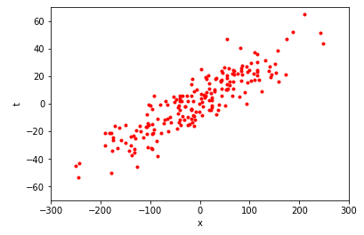
データの例
多数のデータの集まり
上の図では，点１つで，１つのデータ

Slide 21
直線による近似の例
最適でない近似
（誤差大）
最適な近似
（誤差小）

Slide 22
誤差
赤点：元データ

Slide 23
直線の上下移動による誤算の変化
誤差大
誤差小
赤点：元データ

Slide 24
直線の傾きの変化による誤算の変化
誤差大
誤差小
赤点：元データ

Slide 25
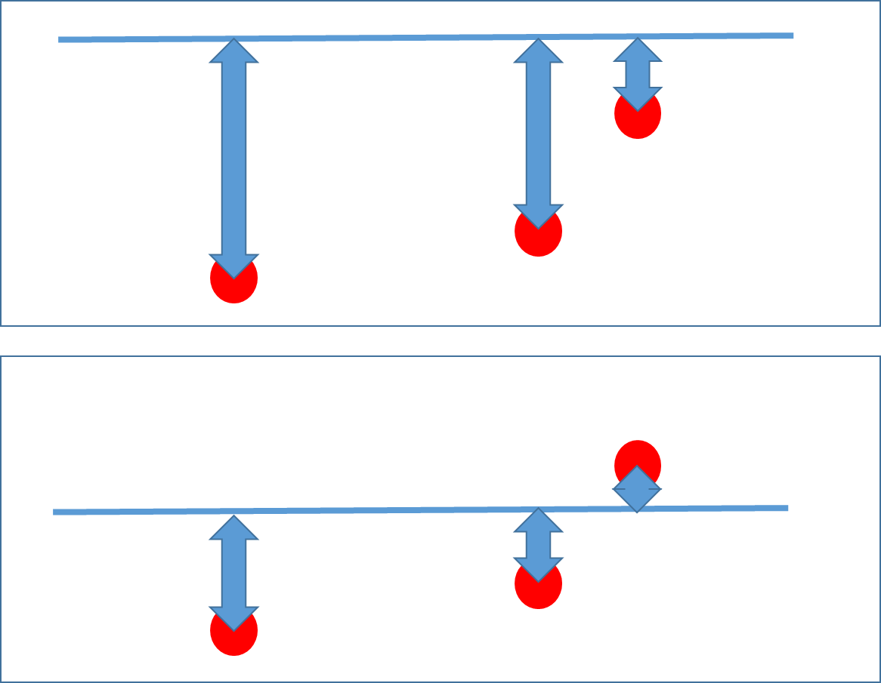
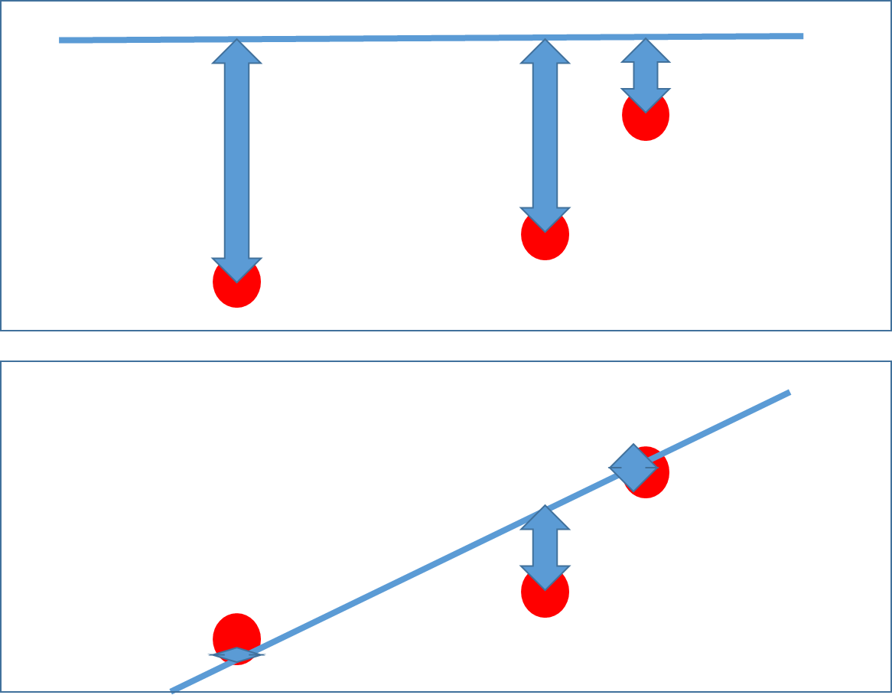
誤差の変化
直線の上下移動や，傾きの変化
により，誤差が変化

Slide 26
最適化
最適化は，
パラメータを調整して、
ある尺度での値を最適にするように，
調整を行うこと
ゴール： 誤差の最小化
パラメータ： 直線の上下の位置と，
直線の傾き
誤差を自動で最小化したいときに有効な技術

Slide 27
9-5 最適化の仕組み
（人工知能の基本）
URL: https://www.kkaneko.jp/db/mi/index.html
金子邦彦

Slide 28
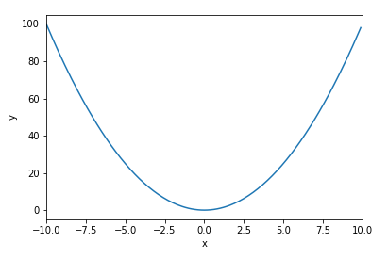
パラメータの変化により，値が変化
ここでは「値が最小」になるのが最適であるとする
値
最適なポイントでは、値が最小
横軸はパラメータ

Slide 29
傾きが右上がりのとき：
パラメータ値を減らすと、最適に近づく
１回では最適に
ならない。
移動を繰り返す

Slide 30
傾きが右下がりのとき：
パラメータ値を増やすと、最適に近づく
１回では最適に
ならない。
移動を繰り返す

Slide 31
最適のとき傾きは 0
移動はない
誤差のグラフ

Slide 32
傾きと最適化
パラメータの変化により、値が増減するとき
値の変化（傾き）によるパラメータ調整により、最適ポイントを得る

Slide 33
9-6 最適化が役に立つ例
（人工知能の基本）
URL: https://www.kkaneko.jp/db/mi/index.html
金子邦彦

Slide 34
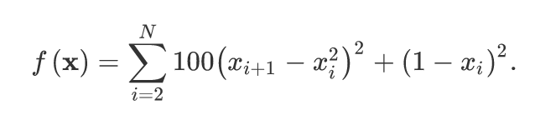
最適化の例
次の式の値が最小になるように，x の値を定めたい．但し， N = 5 とする．
https://docs.scipy.org/doc/scipy/reference/tutorial/optimize.html

Slide 35
最適化を行う Python プログラム
import numpy as np
from scipy.optimize import minimize
def rosen(x):
"""The Rosenbrock function"""
return sum(100.0*(x[1:]-x[:-1]**2.0)**2.0 + (1-x[:-1])**2.0)
x0 = np.array([1.3, 0.7, 0.8, 1.9, 1.2])
res = minimize(rosen, x0, method='nelder-mead',
options={'xtol': 1e-8, 'disp': True})
print(res.x)

Slide 36
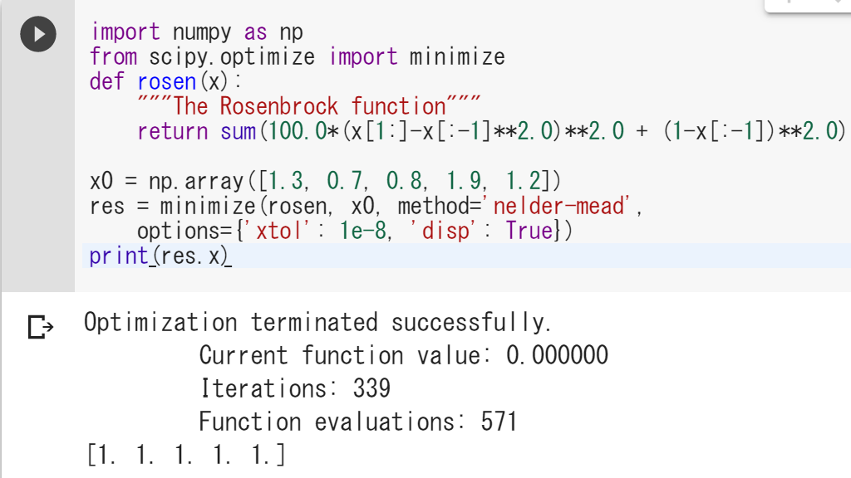
最適化を行う Python プログラム
x = [1 1 1 1 1] のとき（すべての値が 1のとき）
最適であると求まった．

Slide 37
9-7 学習不足，過学習
（人工知能）
金子邦彦

Slide 38
ニューラルネットワークの学習
教師データ（学習のためのデータ）を使用
学習は自動で行われる
① 教師データにより，ニューラルネットを動かし，誤差を得る
② ニューロン間の結合の重みの上げ下げにより、誤差を減らす （最終層の結果が，手前の層の結合の重みに伝搬することから，フィードバックともいわれる）
ニューロンの数が増えたり減ったりなどではない
誤差が減らなくなったら、最適になったとみなす

Slide 39
学習不足
ニューラルネットワークの学習では，学習のためのデータ（教師データ）を使う
教師データを１回使っただけでは，学習不足の場合がある
→ 同じ教師データを繰り返し使って学習を行う．
繰り返しながら，誤差の減少を確認

Slide 40
過学習
教師データでの学習を終了したとき
他のデータ（教師以外のデータ）で検証すると，
学習がうまくいっていないことが分かること
・解決策
教師データの拡張（増量）と再学習，
ドロップアウト，重みの正則化

Slide 41
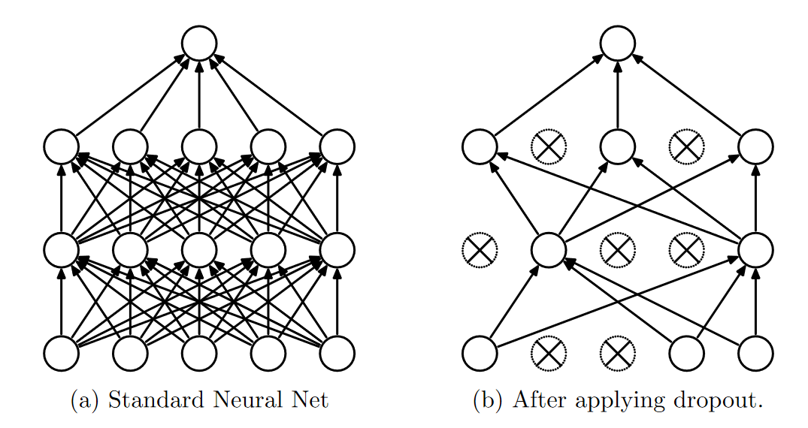
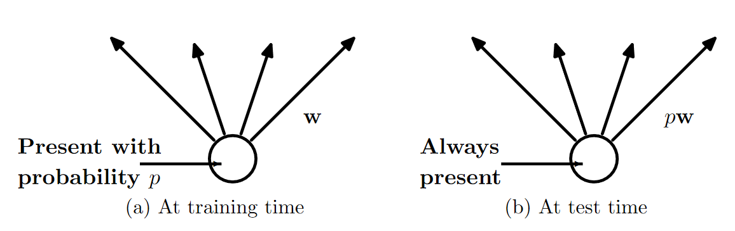
ドロップアウト
ドロップアウト：学習時に，
ニューロンをランダムに選び，
存在しないことにする．
（学習を繰り返すたびに選びなおす）
存在確率を p とする．
学習時には，確率 p で存在する．
検証時には，重みに p をかける（掛け算）
TensorFlow でのプログラム例
p = 0.5
tf.keras.layers.Dropout(rate = 1 - p)
Nitish Srivastava, Geoffrey Hinton, Alex Krizhevsky, Ilya Sutskever, Ruslan Salakhutdinov. Dropout: A Simple Way to Prevent Neural Networks from Overfitting. The Journal of Machine Learning Research, Volume 15 Issue 1, January 2014 Pages 1929-1958
http://www.cs.toronto.edu/~rsalakhu/papers/srivastava14a.pdf

Slide 42
重みの正則化
学習時に，ニューロン間の結合の重みを正則化する
正則化には，L1，L2，Elastic Net などの種類がある
L2 正則化では，「結合の重みが多いほど，誤差を増やす」という考え方が導入される
TensorFlow でのプログラム例
tf.kernel_regularizer=keras.regularizers.l2(0.001)

Slide 43
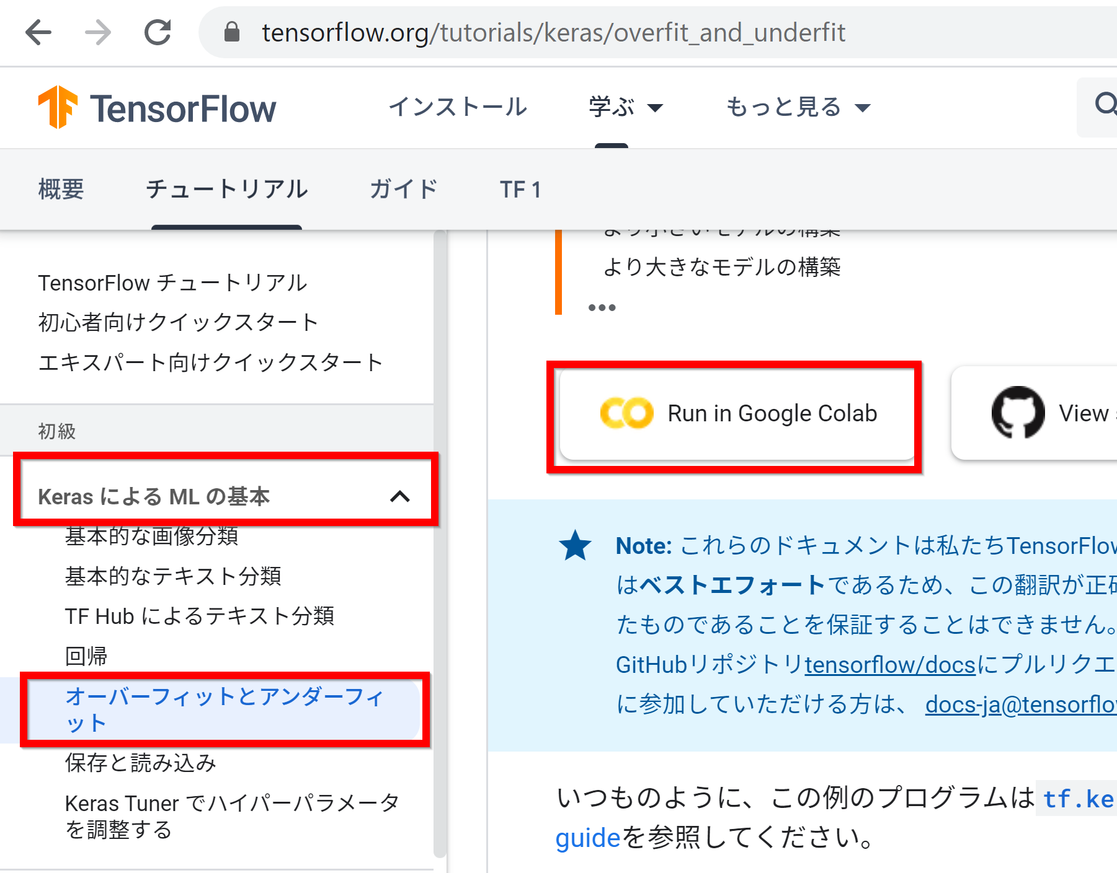
手順
① パソコンの Web ブラウザで，次のページを開く
https://www.tensorflow.org/tutorials
② 左側のメニューの「Keras による ML の基本」を展開，「オーバーフィットとアンダーフィット」をクリック， 「Run in Google Colab」をクリック

Slide 44
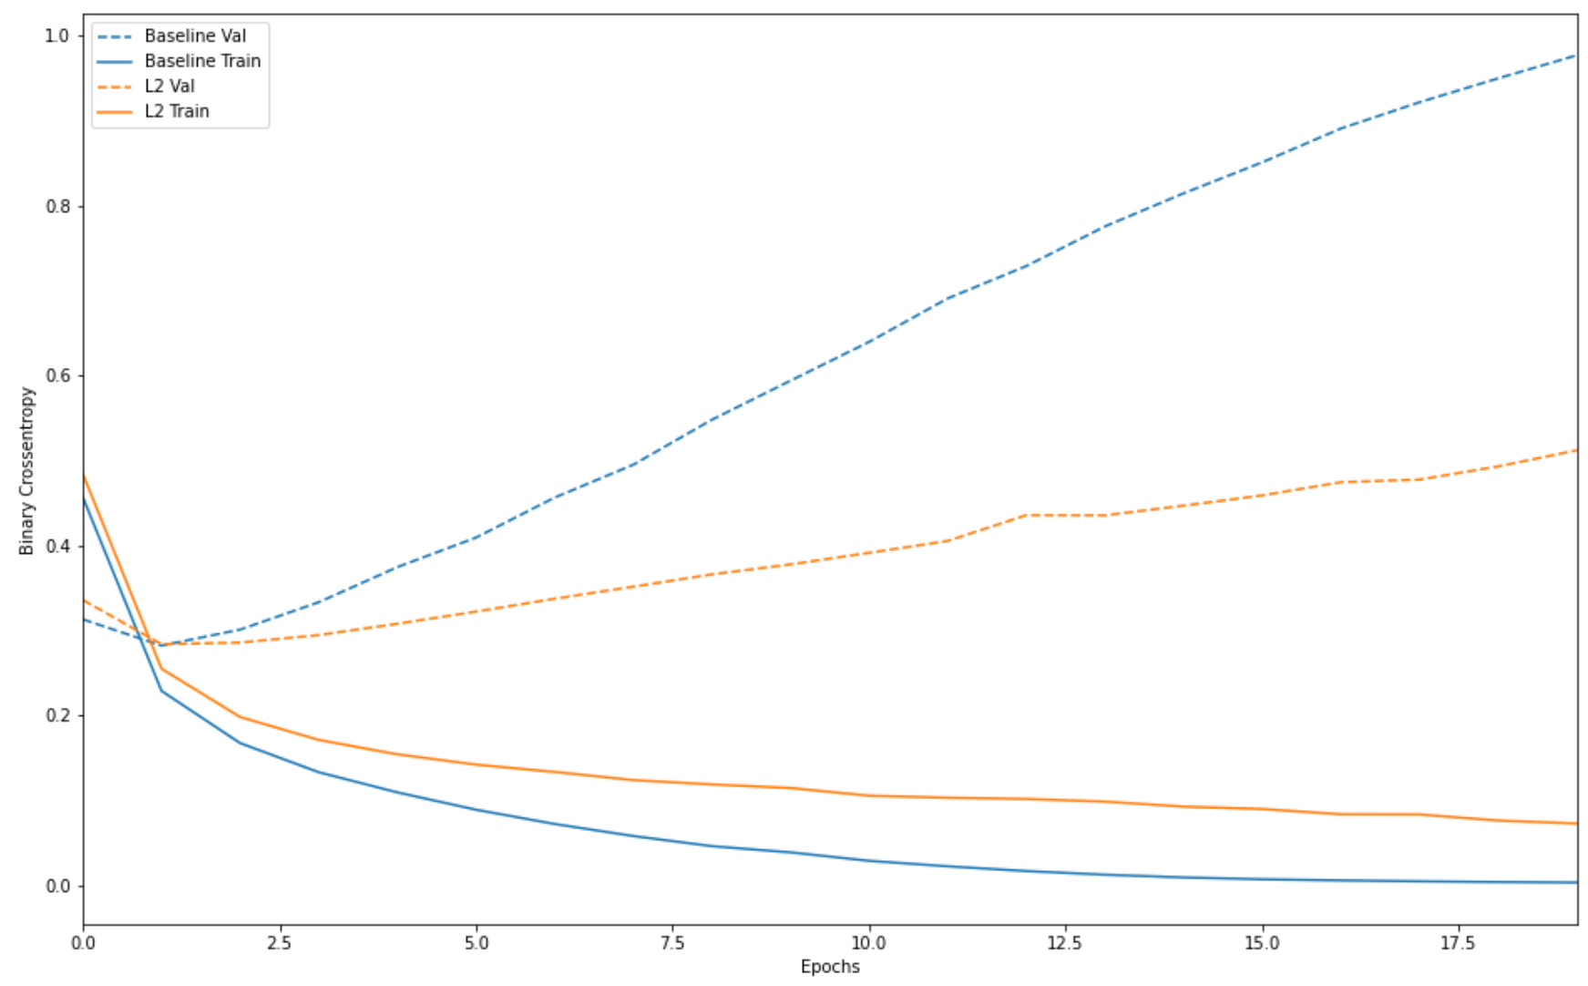
L2正則化の効果
検証により確認

Slide 45
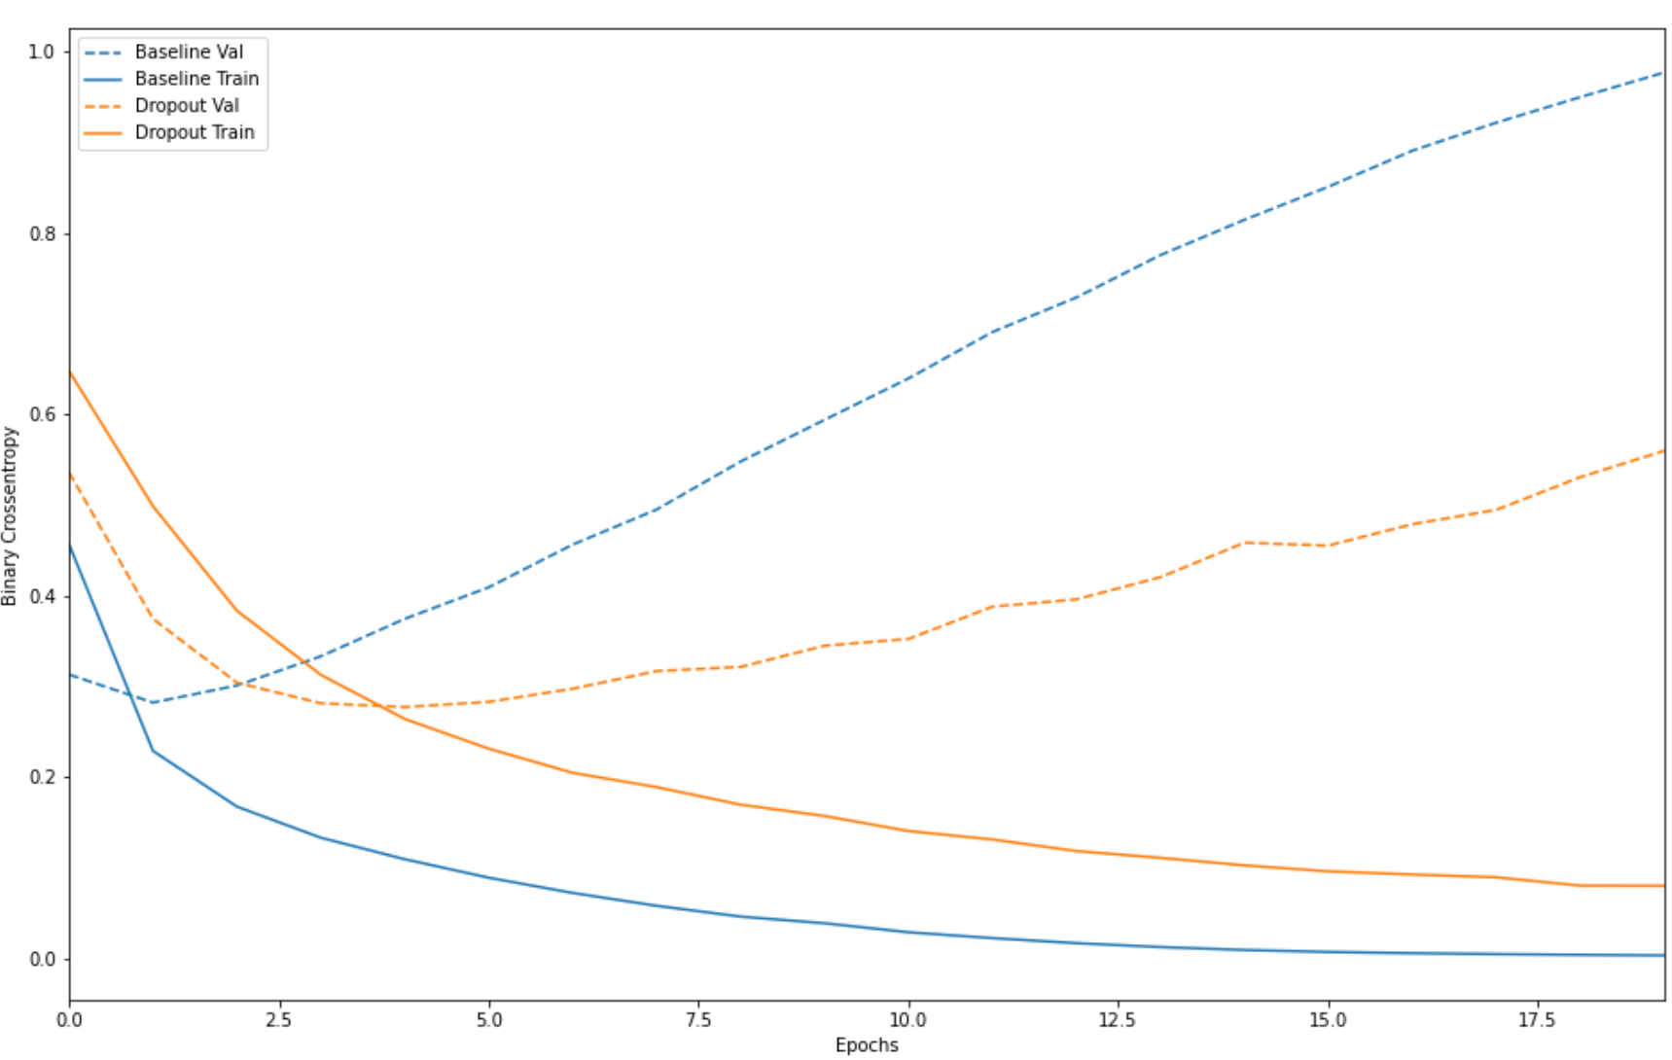
ドロップアウトの効果
検証により確認

Slide 46
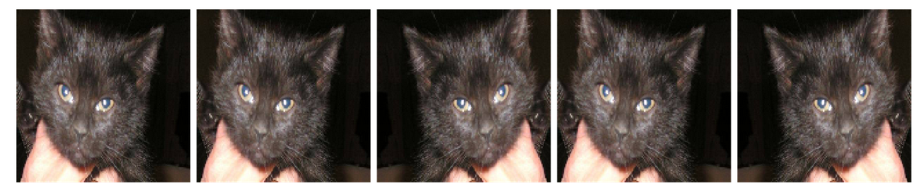
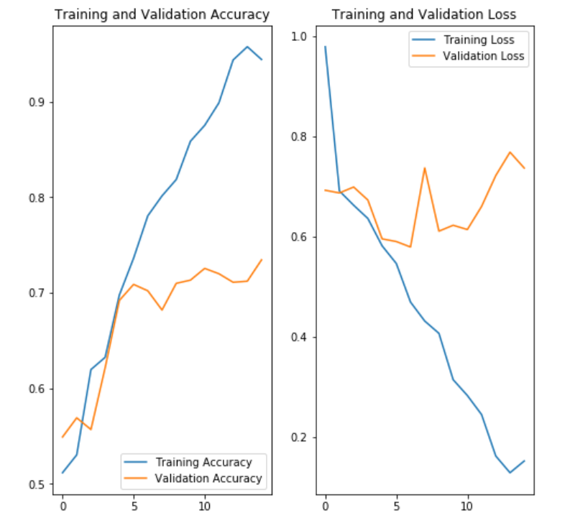
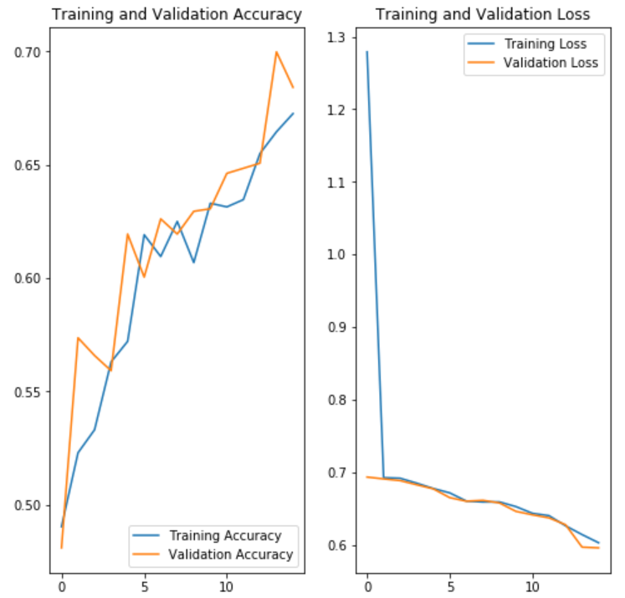
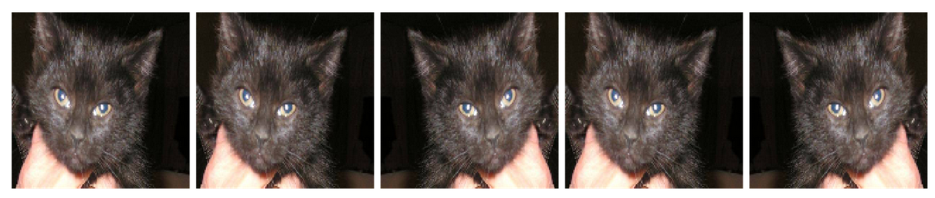
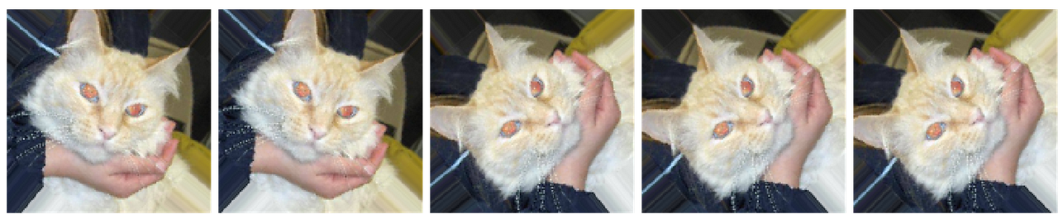
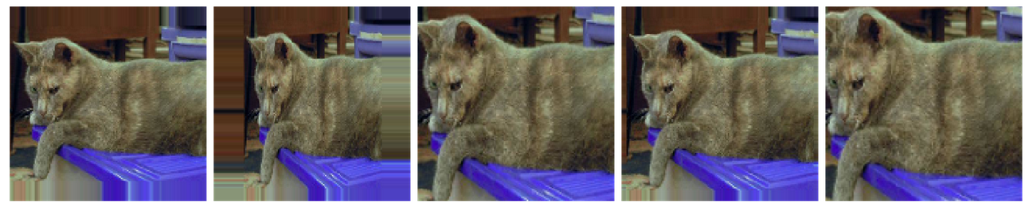
データの拡張の例
データの拡張：教師データの拡張（増量）による過学習の解決
次のページで公開されているデモを実行してみる
https://www.tensorflow.org/tutorials/images/classification
画像データの拡張
・拡大、縮小、反転、
移動により、内容を変えずに
データを拡張（増量）
データの拡張後
過学習の解決
データの拡張前
過学習あり

Slide 47
ニューラルネットワークの学習で気を付けること
学習には大量のデータが必要
学習の成功のため
同じ教師データを使って学習を繰り返す
学習不足の解消
学習の検証が必要
過学習が無いことの確認

